Slide 1
JMTV csapat
Csapattagok:
Popovics János | Benke Mária | Balogh Tünde Éva | Buda Viktor

Slide 2

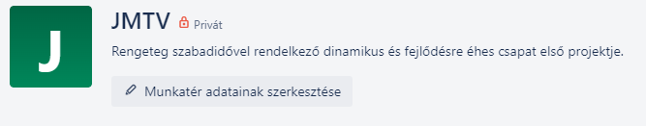
Trello

Slide 3
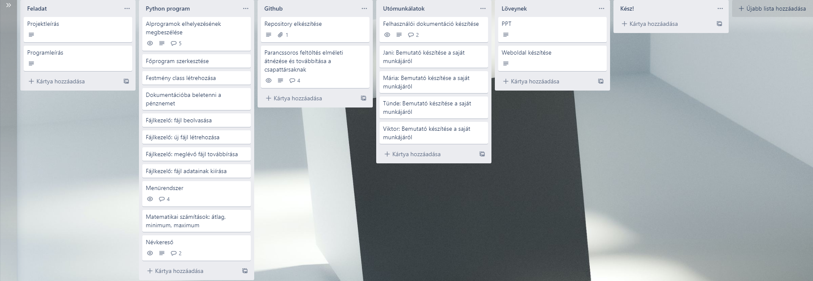

Kezdeti kialakítás

Slide 4
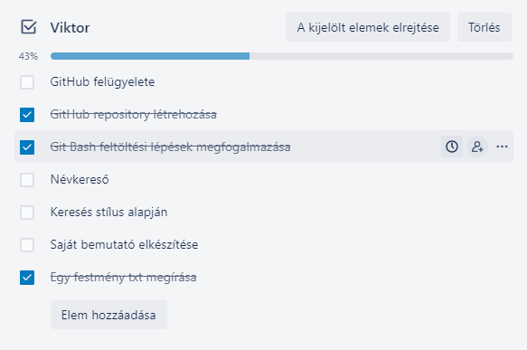
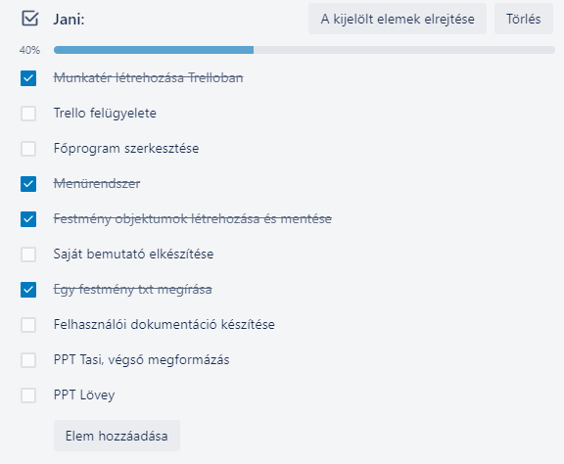
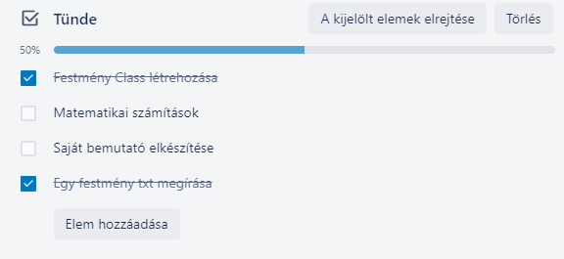
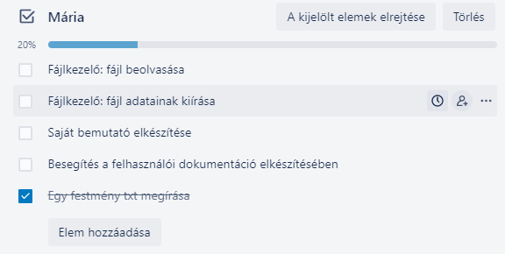
Feladatkiosztás

Slide 5
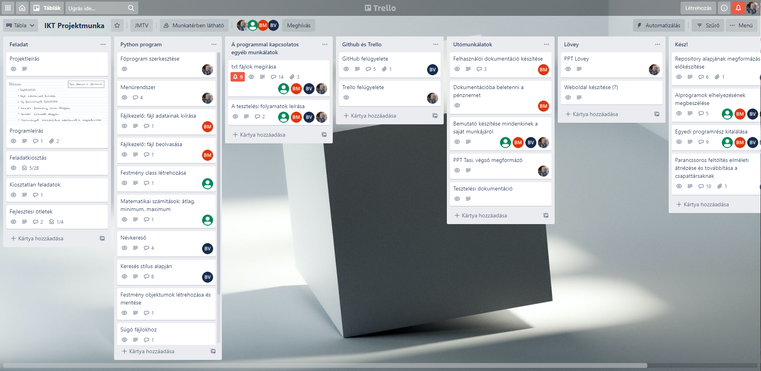
A munkatér amiben végül dolgoztunk

Slide 6

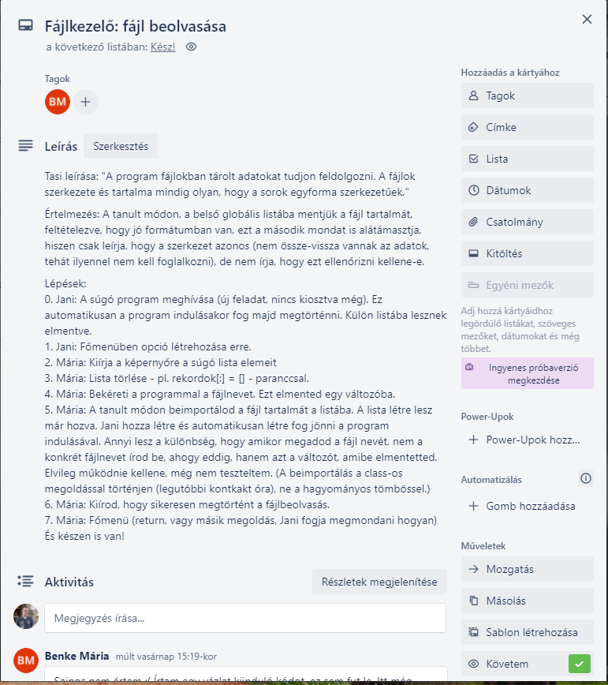

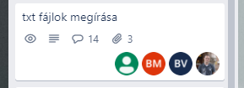
Kommunikáció

Slide 7
Mária
Fájl beolvasása | Fájl adatainak kiírása | Felhasználói dokumentáció

Slide 8
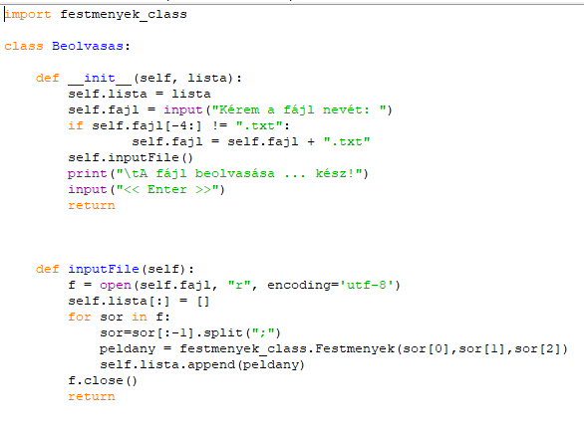
Fájl beolvasása

Slide 9
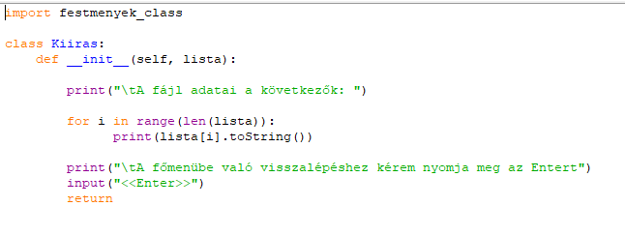
Fájl adatainak a kiírása

Slide 10
Tünde
Festmény class | Statisztikai adatok számítása

Slide 11
Festmény class

Slide 12
Statisztikai adatok számítása
Átlag | Minimum érték | Maximum érték

Slide 13
Viktor
GitHub | Névkereső | Stíluskereső

Slide 14
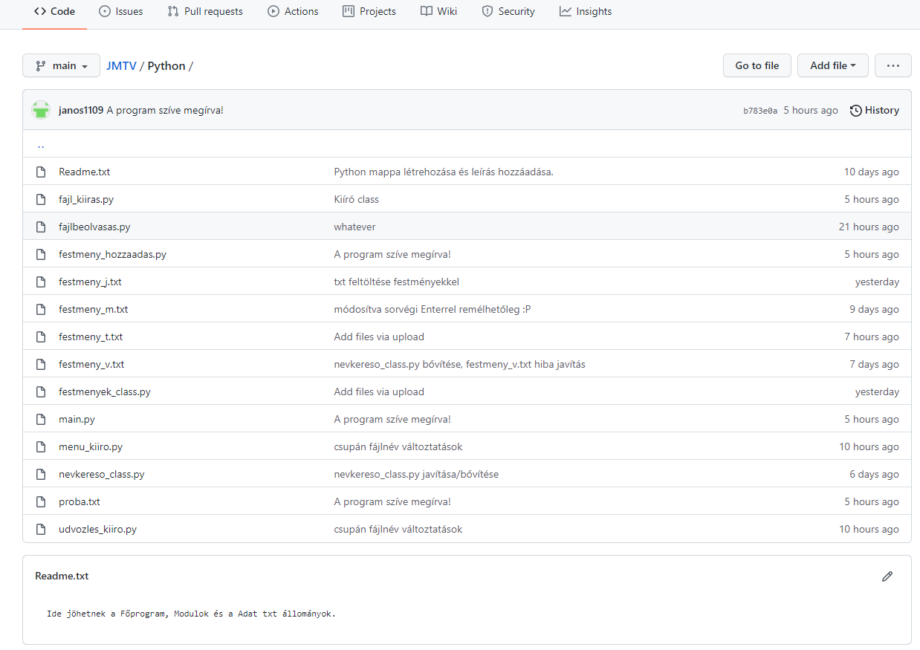
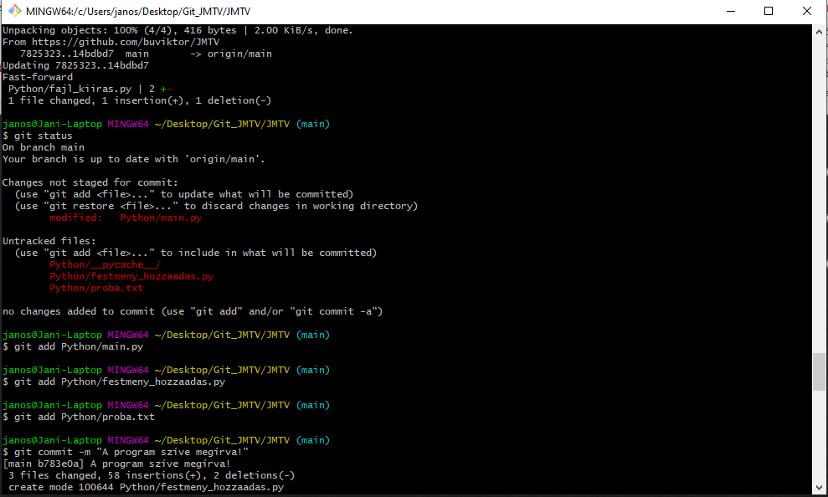
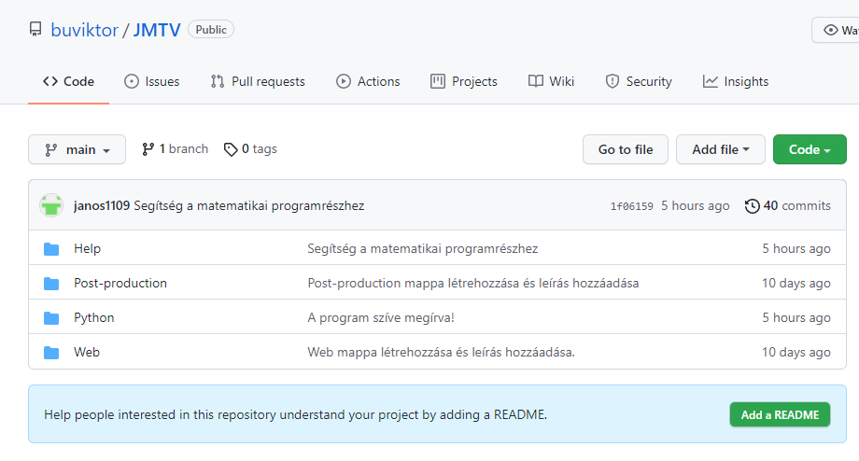
GitHub

Slide 15
Git Repository

Slide 16
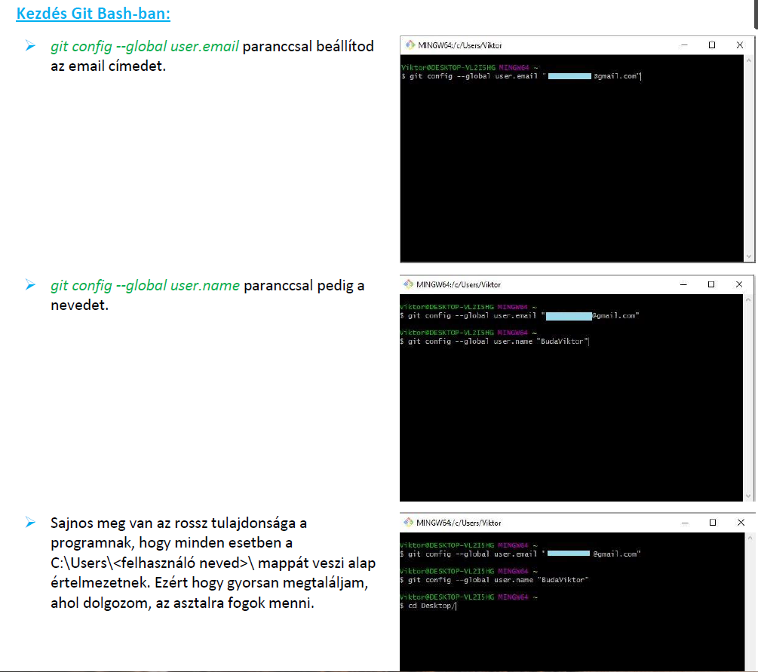
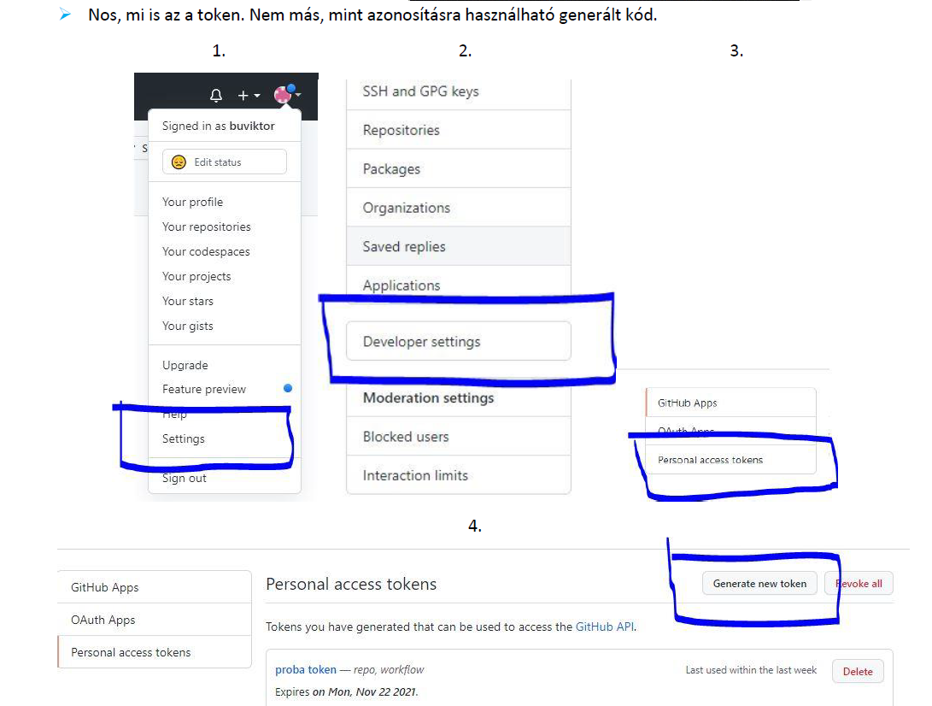
Git segédlet a csapattársaknak

Slide 17
Név- és stíluskereső

Slide 18
János
Trello | Főprogram és menü | Új festmény objektumok felvitele és mentése | Felhasználói dokumentáció

Slide 19
Trello

Slide 20
Főprogram és menü

Slide 21
Új festmény objektumok felvitele és mentése

Slide 22
Felhasználói dokumentáció

